Slide 1
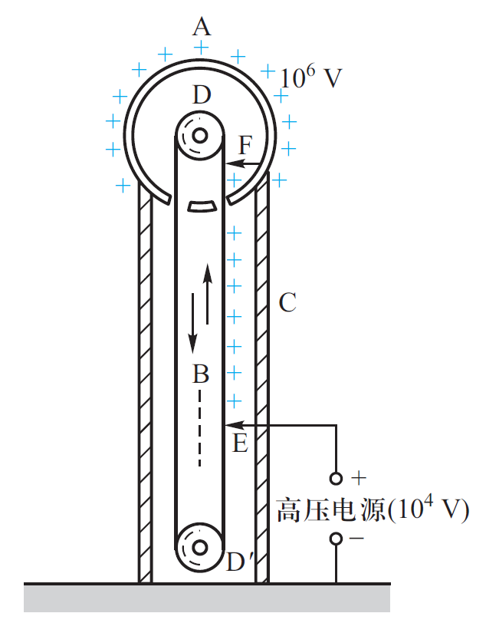
一 范德格拉夫静电起电机
1931年由范德格拉夫研制出来，为静电加速器提供高压。

Slide 2

原理
空心金属圆球A放在绝缘圆柱C上，D和 两转轴上装有绝缘传送带B，金属针尖E与数万伏的直流电源相接，电源另一端接地，由于针尖的尖端放电作用，电荷将不断地被喷送到传送带B上。另一金属针尖F与导体球A的内表面相联。当带电的传送带转动到针尖F附近时，由于静电感应和电晕放电作用，传送带上的电荷转移到针尖F上，进而移至导体球A的外表面，使导体球A带电。随着传送带不断运转，A球上的电荷量越来越多，电势也不断增加。

Slide 3
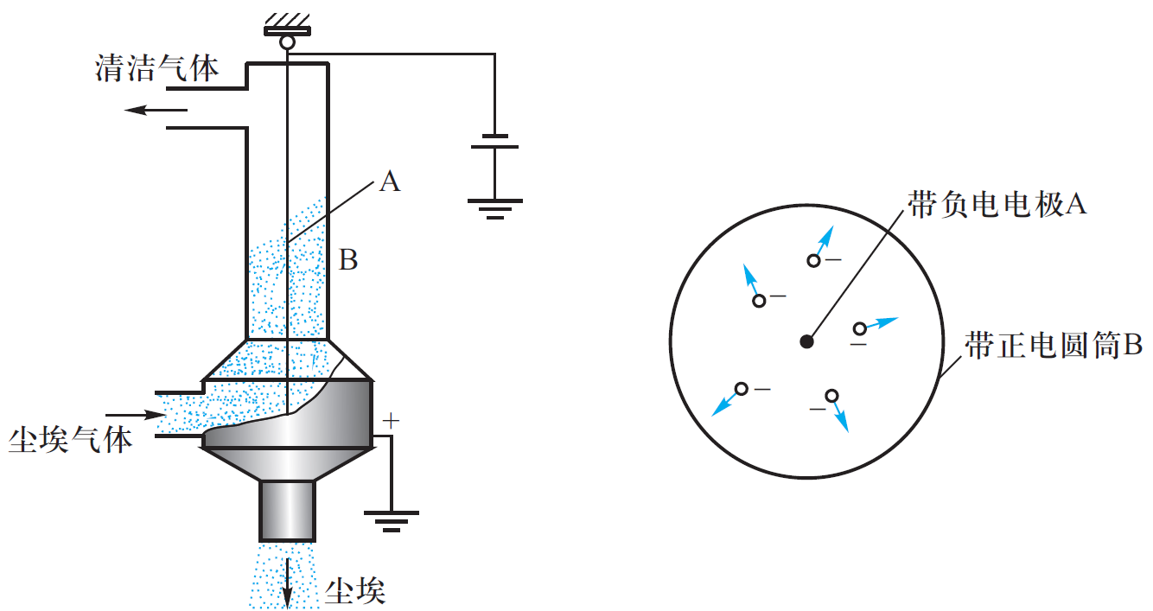
二 静电除尘
含尘气体经过高压静电场时被电离，尘粒与负离子结合带上负电后，趋向阳极表面放电而沉积。在冶金、化学等工业中用以净化气体或回收有用尘粒。

Slide 4
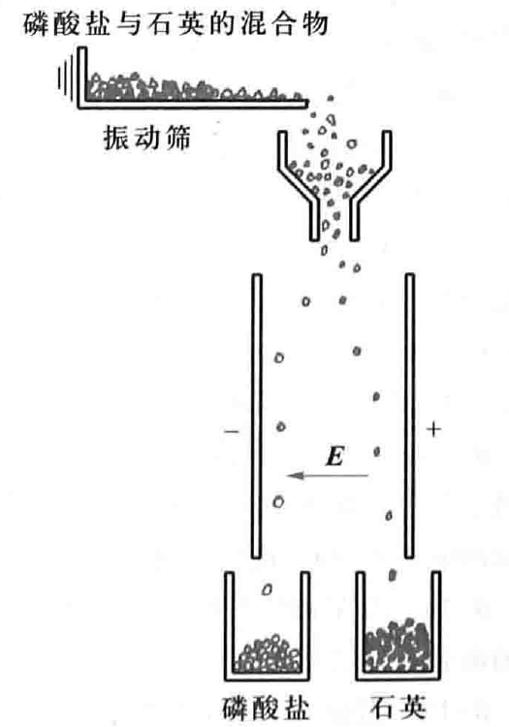
三 静电分离
石英和磷酸盐相互摩擦后分别带负电和正电。通过电场时，由于受到的电场力方向相反，致使他们彼此分隔开来。
四 其他应用
静电复印、静电喷漆、静电植绒、静电喷雾等。

Slide 5
选择进入下一节：
6-0 教学基本要求
6-1 静电场中的导体
6-2 静电场中的电介质
6-3 电位移 有介质时的高斯定理
6-4 电容 电容器
6-5 静电场的能量 能量密度
* 6-6 电容器的充放电
* 6-7 静电的应用

